Slide 1
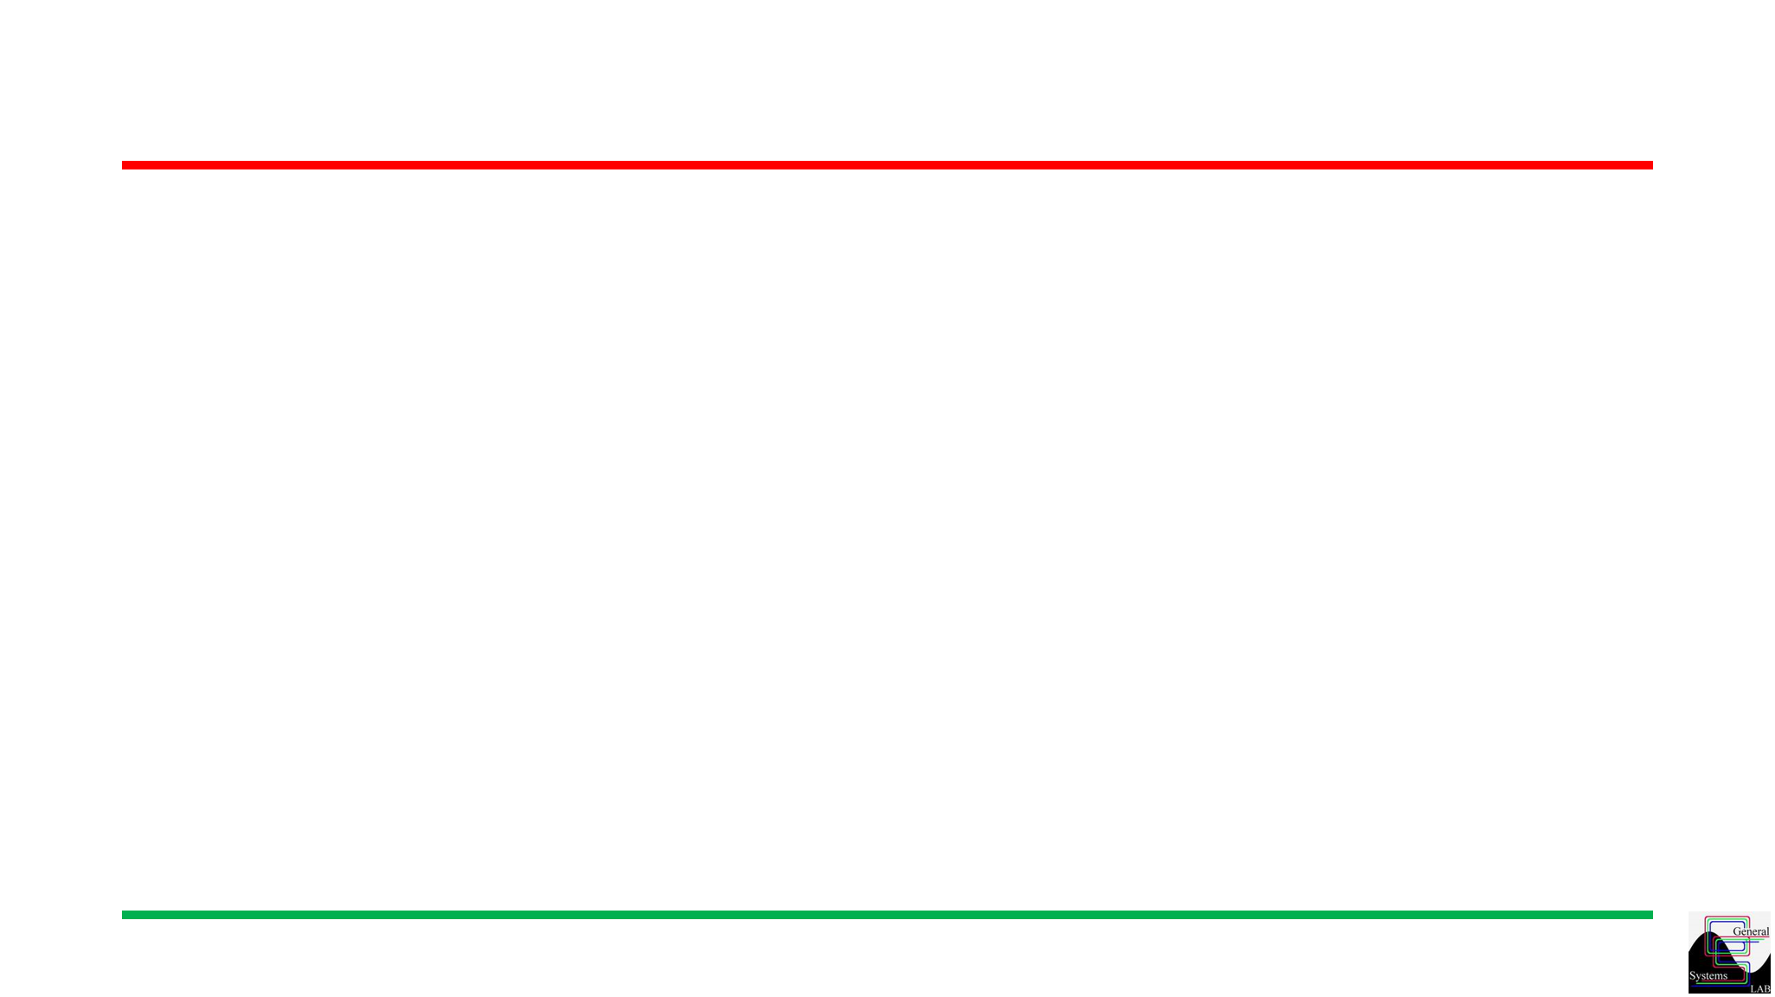
嵌入式影像處理 馬路分割
班級 ：電子碩二甲
學號 ：F112112136
目前成員：林宸毅
指導教授：陳朝烈 教授
報告日期：2024/11/21

Slide 2
需求列表
題目：馬路分割
功能：將影像的馬路部分，分割出來，並塗上顏色。
效能：無
介面：無
限制：python版本： 3.10.7
scikit-image版本：0.19.3
驗收：需求之功能。

Slide 3
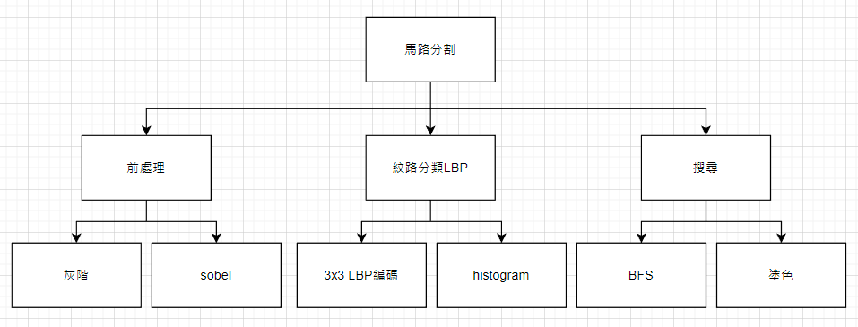
系統分析 – Breakdown

Slide 4
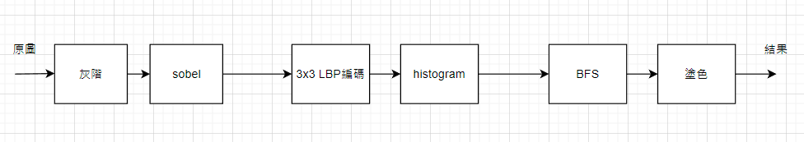
系統分析 – 流程圖

Slide 5
API
Function： | 灰階
Input： | 馬路影像 (jpg, 490x350)
Output： | 灰階影像 (jpg, 490x350)
Parameters： | None
Description： | 將影像轉換為灰階
Method： | img = cv2.imread('D:/input_image.jpg') gray = cv2.cvtColor(img, cv2.COLOR_BGR2GRAY)
Function： | Sobel
Input： | 灰階影像 (jpg, 490x350)
Output： | sobel (uint8)
Parameters： | kernel: 輸入影像卷積核的大小（設為 3x3）
Description： | 使用 Sobel 算法進行邊緣檢測
Method： | sobel_x = cv2.Sobel(gray, cv2.CV_64F, 1, 0, ksize=3) sobel_y = cv2.Sobel(gray, cv2.CV_64F, 0, 1, ksize=3) sobel = cv2.magnitude(sobel_x, sobel_y) sobel = cv2.convertScaleAbs(sobel)

Slide 6
API
Function： | 3x3 LBP編碼
Input： | sobel (jpg, 490x350)
Output： | lbp (uint8)
Parameters： | block_size(int)：單一區塊的邊長，設定為 16。 Blocks(uint8)：影像分割後的所有區塊。
Description： | LBP 特徵提取，生成一個由二進位編碼組成的圖像
Function： | histogram
Input： | lbp (uint8)
Output： | hist直方圖(float32)
Parameters： | None
Description： | 計算 LBP 特徵的直方圖。

Slide 7
API
Function： | BFS
Input： | 直方圖
Output： | 相似區塊
Parameters： | hist(float32)：每個區塊的 LBP 特徵直方圖。 Threshold(float):設定閾值
Description： | 以 LBP 特徵直方圖的區塊網格，再根據指定的目標特徵與閾值，找到具有相似特徵的相鄰區塊。

Slide 8
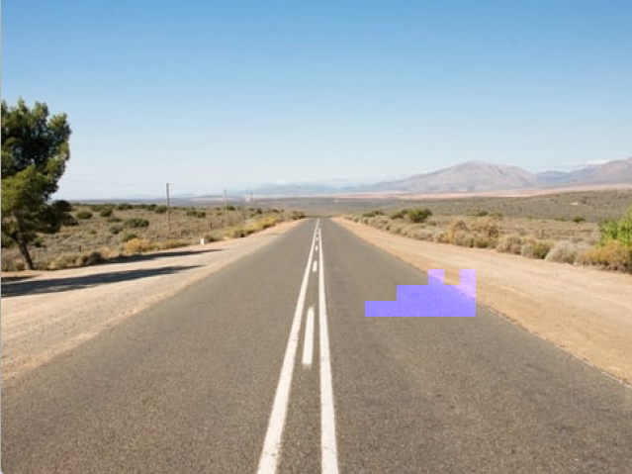
成果展示

Slide 9
參考資料

